Slide 1


Natural language processing
Analyse des sentiments
-Cas Twitter-
Réalisé par:
Zineb boudraa
Kamal najem
Master: ingenierie de donnees et developpemet logiciel
Encadré par:
Mr Abdelhak Mahmoudi

Slide 2
PLAN
Motivation
Introduction
Intelligence artificielle.
Traitement des languages naturelles.
Les applications NLP.
Analyse des sentiments.
Réalisation

Slide 3

Motivation

Slide 4
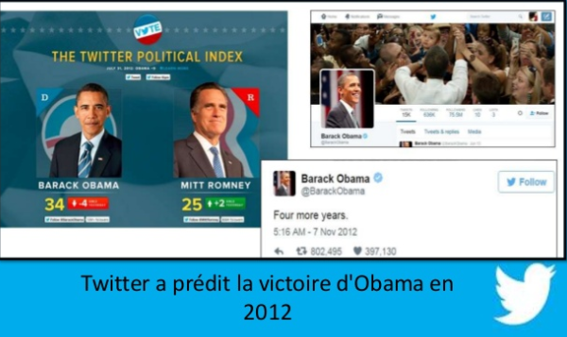
Motivation

Slide 5
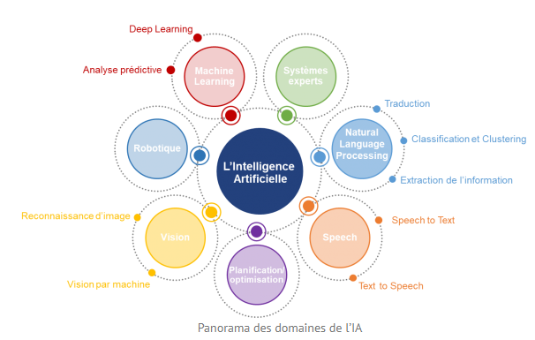
Intelligence artificielle
L'intelligence artificielle ou IA (Artificial Intelligence -AI- en anglais) vise à permettre à des machines, et plus particulièrement à des systèmes informatiques, de simuler les processus cognitifs humains.

Slide 6
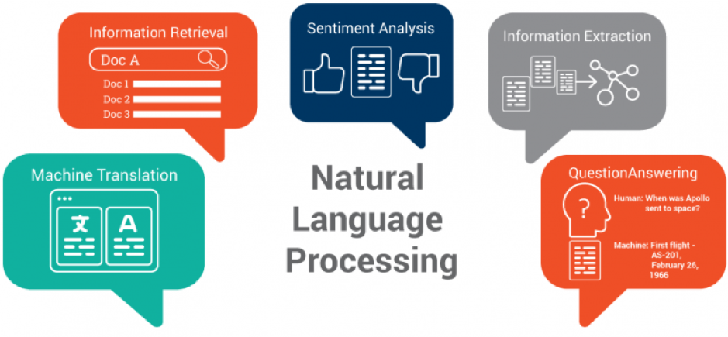
Traitement du language naturel
Le traitement automatique du langage naturel, abrégé en TALN, est une discipline s’appliquant au domaine de l’informatique et du langage. Il est utilisé par exemple pour les traductions, la reconnaissance vocale ou encore les réponses automatiques aux questions. Ces domaines représentent des défis majeurs, car les mots du langage sont souvent traités un à un par l’ordinateur.

Slide 7






Les Applications de NLP
Spell checking
Character recognition
Question answering
Natural Language processing
Machine Translation
Chatbots
Speech recognition
Text classifictaion
Sentiment analysis

Slide 8
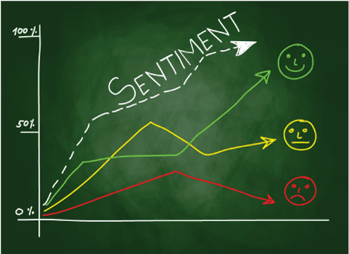
Analyse Des Sentiments
Dans la littérature, l’analyse des sentiments (sentiment analysis) est également appelée opinion Mining, opinion extraction, sentiment mining, subjectivity analysis, affect analysis, emotion analysis, review mining, appraisal extraction, est un domaine de recherche qui consiste à analyser les sensations, les attitudes et les émotions des individus vis-à-vis des entités telles que les produits, les services et les organisations économique.

Slide 9





Sources de données
Avec l’avènement du web et l’explosion des sources des données tels que les sites d’avis, les blogs et les micro-blogs est apparu la nécessité d’analyser des millions des postes ,des tweets ou d’avis afin de savoir ce que pensent les internautes,

Slide 10
Twitter
Twitter est un réseau social
Il permet aux utilisateurs de publier des messages en temps réel,
Plus de 645 millions utilisateurs inscrits,
58 millions tweets envoyés chaque jour ,

Slide 11
Difficultés d’analyse des sentiments
Ambiguïtés de certains mots positifs ou négatifs selon les contextes.
Structures syntaxiques et sémantiques d’une phrase et l’expression de l’opinion qu’elle véhicule.
Contexte.
L’analyse d’une phrase par paquets de mots.

Slide 12



Réalisation
Environnement de travail
*Language utilisé: Python.
*Spyder est un IDE orienté vers usage scientifique de python.
*Textblob:TextBlob est un module NLP sur Python utilisé pour l’analyse de sentiment.

Slide 13

Extraction des tweets
Web Scraping:
l’utilisation du module Python Twitterscrapper permet d’extraire un grand nombre de tweets en spécifiant des critères de date, de langues et en vous limitant aux tweets qui contiennent certains mots-clés.

Slide 14
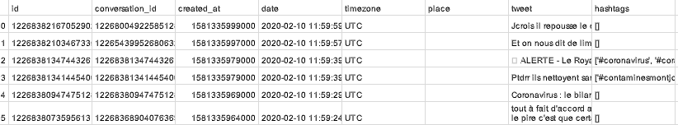
Base de données
Resultat de scraping: tweets de #covid19
Nous avons choisi de récupérer les tweets entre le 1er Janvier et le 1er Juin, qui contiennent les termes ‘Covid-19’, ‘Covid’, ‘Coronavirus’, ‘Pandémie’, ’épidémie’, ’corona’ ou ‘virus’.

Slide 15
Nettoyage des données
Nettoyage et construction de la pipeline:
*Enlever les emojis : pour cela il faut un module Python spécial (si vous connaissez des approches plus simples mettez-les en commentaire ça m’intéresse)
*Retirer la ponctuation : très facile avec les reg-ex
*Retirer les caractères spéciaux : très facile avec les reg-ex mais tous les caractères ne seront pas retirés dans un premier temps. Les tweets sont des objets très sales !
*Retirer les chiffres : avec une Reg-ex aussi
*Changer les lettres majuscules en minuscules

Slide 16
Le module NLP textBlob
TextBlob est un module NLP sur Python utilisé pour l’analyse de sentiment. La fonction de TextBlob qui nous intéresse permet pour un texte donné de déterminer le ton du texte et le sentiment de la personne qui l’a écrit.
Pour chaque tweet nous aurons une métrique qui donne la polarité de ce tweet. Nous allons regrouper les tweets par jours et faire une moyenne de la polarité sur chaque jour. Nous tracerons ensuite la courbe d’évolution de la polarité ambiante.

Slide 17
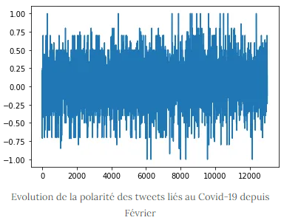
Visualisation des résultat
Nous avons une liste avec toutes les polarités des tweets du corpus, nous pouvons tracer une première courbe pour voir à quoi l’évolution ressemble.

Slide 18


